Slide 1
Влияние некачественно выполненных изысканий на процессы разработки проектной документации
Президент Союза проектировщиков России
Виктор Анатольевич Новоселов
Генеральный директор ООО «Стройсервис»
Юрий Васильевич Игнащенко
Notes:
Инженерно-экологические изыскания – являются обязательным видом инженерных изысканий для строительства согласно федеральному закону № 384 ФЗ «Технический регламент о безопасности зданий и сооружений», а также Градостроительному кодексу РФ. Результаты инженерно-экологических изысканий на ряду с другими их видами ложатся в основу проектных решений и по сути являются исходным материалом для проектирования. К сожалению, именно результаты инженерно-экологических изысканий, в сравнении с другими видами инженерных изысканий, наиболее часто подвержены фальсификации. Зачастую это связано с тем, что данные о состоянии окружающей среды возможно оценить только при проведении измерений специальными приборами. И несмотря на то, что некачественные или фальсифицированные результаты инженерно-экологических изысканий могут остаться не замеченными при возведении объектов капитального строительства, со временем не правильная оценка экологической обстановки приводит к техногенным катастрофам, невозможности эксплуатации объектов и крупным финансовым потерям застройщика. Цель нашего доклада показать значимость отдельных видов работ в составе инженерно-экологических изысканий для принятия оптимальных проектных решений для снижения рисков угрозы здоровью и жизни населения и финансовых потерь застройщика.

Slide 2
Доля затрат на инженерно-экологические изыскания в бюджете строительства объекта
Инженерные изыскания 1%
Проектирование 10%
Строительно-монтажные работы 89%
1%
Notes:
Для начала обратимся к статистике, которая позволит оценить стоимость проведения комплекса инженерных изысканий (ИИ) и инженерно-экологических изысканий в частности. Для этого просим Вас обратить внимание на усредненную гистограмму, по которой мы увидим долю изыскательских работ, включенных в общую сметную стоимость вместе с проектированием и строительством объекта «под ключ».
Очевидно, что стоимость инженерно-экологических изысканий ничтожно мала в сравнении с затратами на проектирование и строительство объекта. Рассмотрим на конкретных примерах, какие тяжелые последствия и финансовые потери может повлечь сэкономленный на инженерные изысканиях 1% от сметной стоимости строительства. Стоит подчеркнуть, что в один процент включен полный комплекс ИИ, следовательно стоимость инженерно-экологических изысканий, как правило составляет лишь десятую, а то и сотую часть процента.

Slide 3
Инженерно-экологические изыскания
Измерение плотности потока радона
Подготовка запросов в местную администрацию, Роспотребнадзор
Измерение уровня шума
Подготовка запросов в министерство природных ресурсов
Газогеохимические исследования
Химический анализ грунтов
Заказ фоновой и климатической справки
Химический анализ воды
Уточнение границ санитарно-защитных зон; зон санитарной охраны
Проведение гамма съемки
Камеральная обработка, выпуск отчета по инженерным изысканиям
Notes:
Для начала приведем основные виды работ, которые входят в состав инженерно-экологических изысканий, затем остановимся на каждом виде работ более подробно, рассмотрим значение каждого вида работ при принятии проектных решений на примере конкретных объектов, по которым были выполнены инженерные изыскания и проектная документация компанией ООО «СтройСервис», а также при участии организаций партнеров.

Slide 4
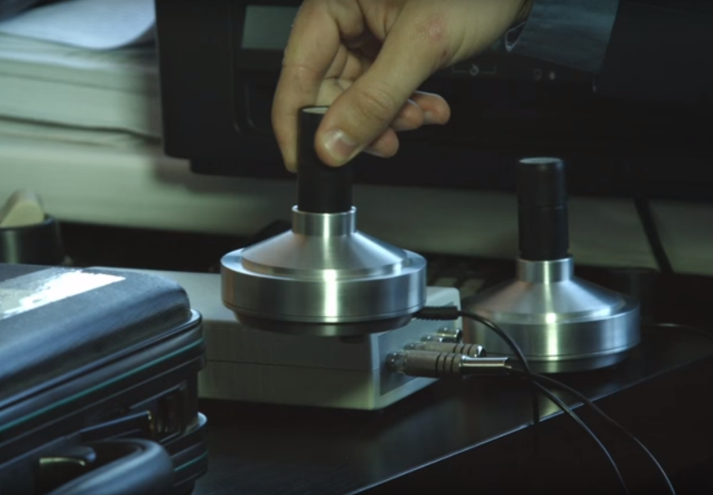
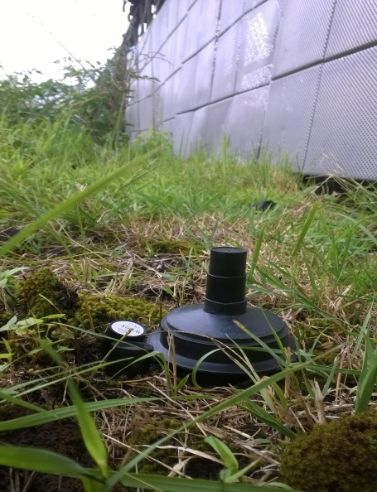
Не выполнили измерение плотности потока радона
Радон - бесцветный инертный радиоактивеный газ, имеет период полураспада 3,8 суток.
- Некорректные решения при проектировании вентиляции в подвальных помещениях;
- Создание опасности для здоровья людей;
- Невозможность ввода в эксплуатацию объекта капитального строительства;
Notes:
Для защиты жилых помещений дома от радона устраивают два рубежа обороны:
Выполняют газоизоляцию ограждающих строительных конструкций, которая препятствует проникновению газа из грунта в помещения. Предусматривают вентиляцию пространства между грунтом и защищаемым помещением. Вентиляция снижает концентрацию вредного газа на границе грунта и помещения, до того, как он сможет проникнуть в помещения дома. Для уменьшения поступления радона в жилые этажи выполняют газоизоляцию (герметизацию) строительных конструкций. Газоизоляцию обычно совмещают с устройством гидроизоляции подземной и цокольной частей здания. Такое совмещение не вызывает сложностей, так как материалы, используемые для гидроизоляции, обычно являются барьером и для газов.
Следовательно, при невыполнении или фальсификации измерений мы не можем включить в сметную стоимость вышеуказанные проектные решения.

Slide 5
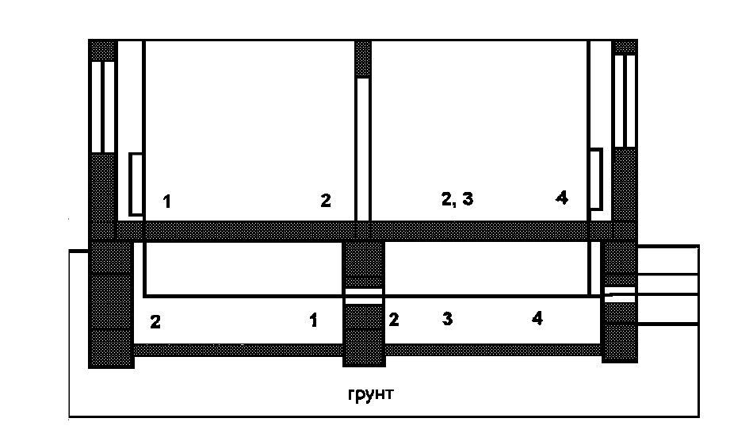
Основные пути поступления радона в здание
Выделение из материалов ограждающих конструкций;
Швы и стыки между ограждающими конструкциями;
Трещины и пустоты в ограждающих конструкциях;
Проемы для прокладки инженерных сетей;

Slide 6
Способы противорадоновой защиты согласно МГСН 2.02-97
Пассивные
Активные
Повышение сопротивления узлов ограждающих конструкций здания диффузионному и конвективному переносу радона.
Снижение радоновой нагрузки на здание путем принудительного отвода радона от источника в атмосферу.
Notes:
Преимущество пассивных систем защиты заключается в том, что они не требуют обслуживания и энергообеспечения. Активная система – всегда включает систему принудительной вентиляции, а следовательно требует определенные энергетические затраты. Рекомендуется использовать комбинированные системы. Мы не будем сейчас подробно останавливаться на технических решениях, предлагаемых уже упомянутым МГСН или в иных источниках. На сегодняшний день нет нормативной документации, которая бы приписывала использовать тот или иной метод противорадоновой защиты. Эти способы определяются проектировщиком, на основе технических характеристик проектируемого сооружения, непосредственных исследований в рамках инженерно-экологических изысканий, с учетом особенностей инженерно-геологических условий на объекте и ряда других факторов. Так или иначе данную проблему можно прогнозировать, только анализируя результаты инженерно-экологических изысканий. Некачественное выполнение или невыполнение этого вида работ может нести в себе угрозу здоровью людей и финансовые риски при невозможности ввода в эксплуатацию объекта капитально строительства.

Slide 7
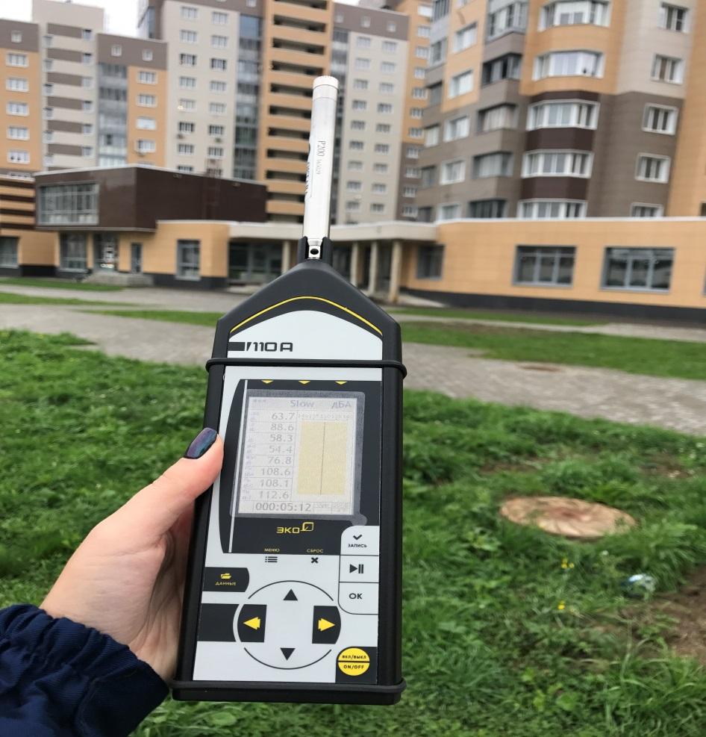
Шум
запрет на ввод в эксплуатацию объекта в связи с нахождением в зоне аэропорта
строительство дополнительных шумозащитных сооружений
Notes:
Проектирование шумозащитных экранов;
Выработка технических и технологических решений для доведения соответствия уровня шума нормам.
Выполнение предписаний контролирующих органов;
Приводим пример количества дополнительных затрат;

Slide 8
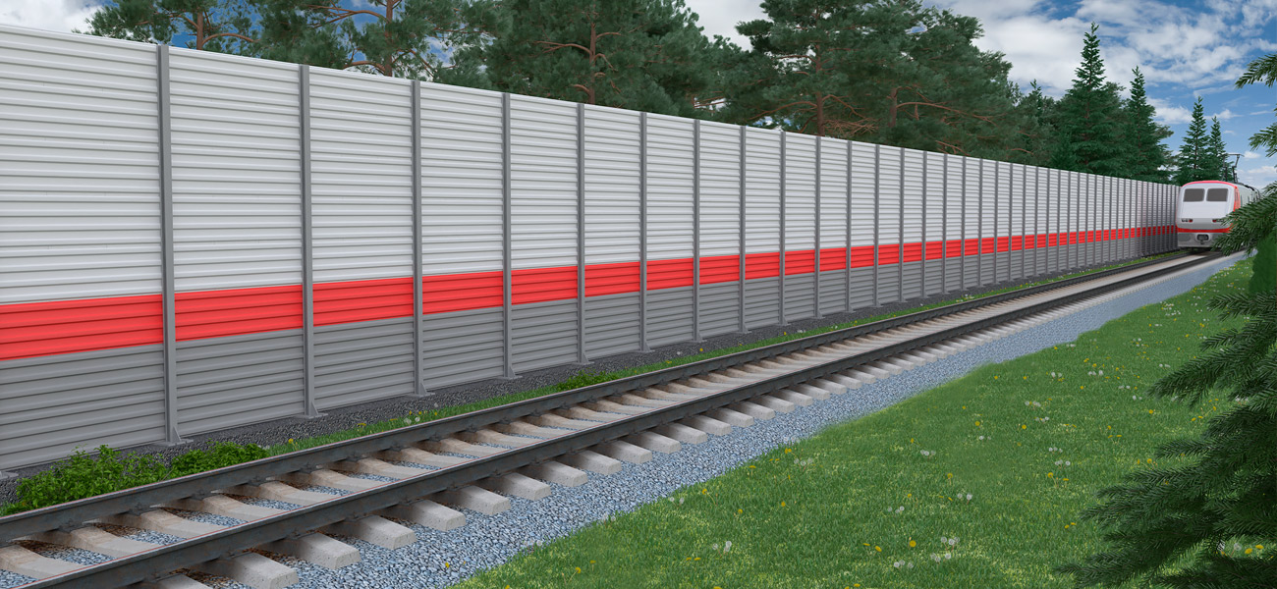
Для чего нужно измерять шум?
Наиболее распространенным способом защиты от повышенного уровня шума являются шумозащитные экраны.

Slide 9
Измерение авиационного шума
Огромной актуальностью в Москве на сегодняшний день пользуются работы по измерению авиационного шума, в связи с расположением в окрестностях нескольких аэропортов. Отказ от измерения авиационного шума до проектирования может создать непреодолимые препятствия при вводе объекта капитального строительства в эксплуатацию.

Slide 10
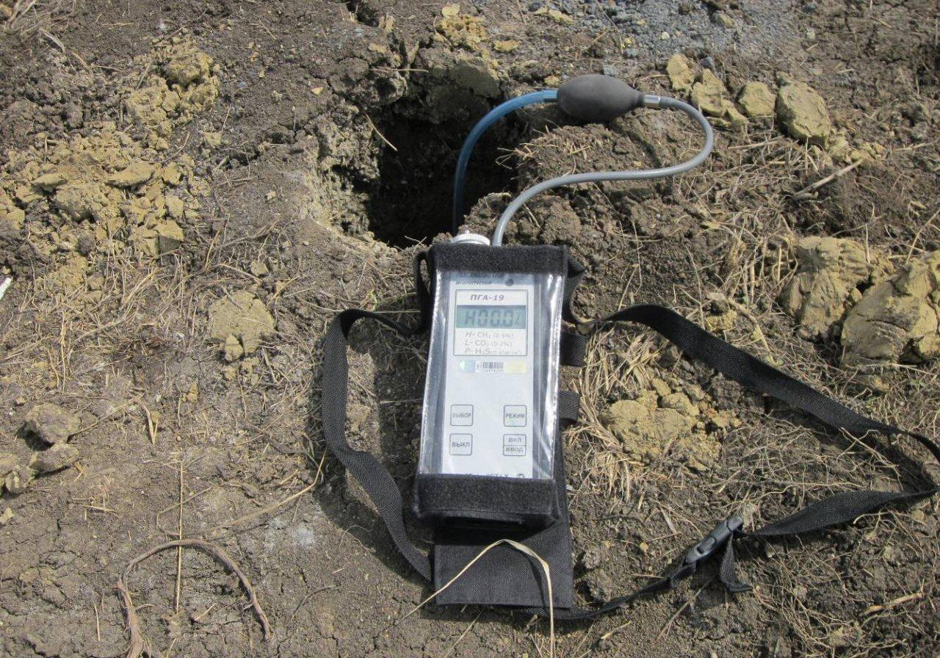
Газогеохимические исследования
повторное проектирование вентиляции
Повышенная пожароопасность, взрывоопасность
Угроза жизни и здоровья населения
Notes:
Яркий пример - Волоколамск

Slide 11
Реконструкция корпуса № 24 Завода АЗЛК, общей площадью 136 000 кв. метров
Стоимость инженерных изысканий: 492 000
Стоимость проектирования: 71 300 000
Стоимость строительства: 2 185 000 000
Notes:
Объект: Реконструкция корпуса № 24 Завода АЗЛК, общей площадью 136 000 м2.
В экологическом отчете было сказано, что грунты имеют высокую концентрацию газометана. Данные грунты непригодны для обратной засыпки и подлежат вывозу, при устройстве конструкций фундамента. Этот факт приводит к удорожанию сметной стоимости. Важно понимать, что в данном случае это удорожание обоснованно необходимостью предусмотреть при разработке проектной документации мероприятия по дегазации грунтов или их полной замены, в основе этих решений лежат результаты инженерно-экологических изысканий, инженерно-геологических изысканий, инженерно-геодезических изысканий. Если данные мероприятия не будут предусмотрены, возникает риск неблагоприятных последствий для жизни и здоровья людей. При выявлении данного нарушения контролирующими органами, могут возникнуть препятствия для сдачи объекта в эксплуатацию, что приведет к огромным финансовым потерям. Если вы обратите внимание на приведенную гистограмму, то без долгих раздумий сделаете вывод, что ущерб, который могут принести фальсифицированные результаты инженерных изысканий несоизмерим с их стоимостью.

Slide 12
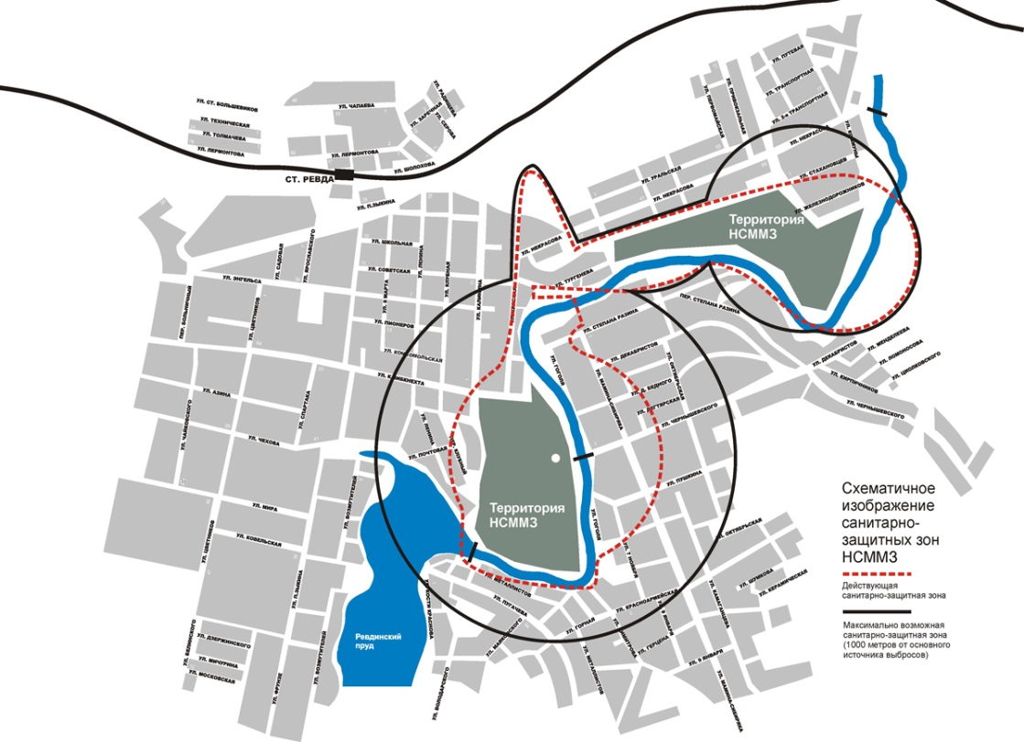
Санитарно-защитные зоны
дополнительное проектирование защитных сооружений (по выбросам в атмосферный воздух, шумозащитным мероприятиям);
Исключение риска запрета на ввод в эксплуатацию объекта строительства;
Рациональное использование земельных участков;
Notes:
При аналитическом подходе к результатам инженерно-экологическим изысканиям существует возможность сокращения СЗЗ предприятий, что способствует рациональному землепользованию.
Предупреждение и предотвращение техногенных катастроф;

Slide 13
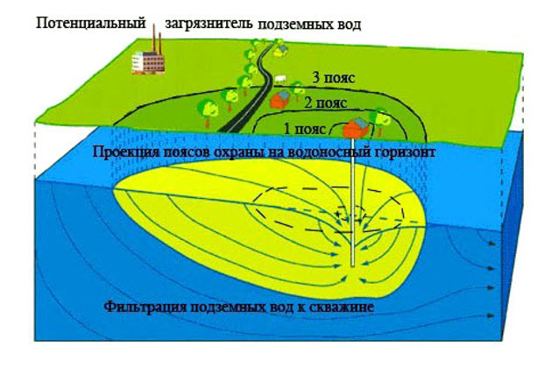
Зоны санитарной охраны источников питьевого водоснабжения
запрет на ввод в эксплуатацию объекта в случае нахождения в зоне санитарной охраны
Notes:
Определение наличия зон санитарной охраны подземных и поверхностных источников водоснабжения, также зачастую входит в компетенцию инженера-эколога и является неотъемлемой частью его деятельности, потому как ещё не создан информативный картографический материал с границами зон санитарной охраны ни на федеральном, ни на региональном уровне.

Slide 14
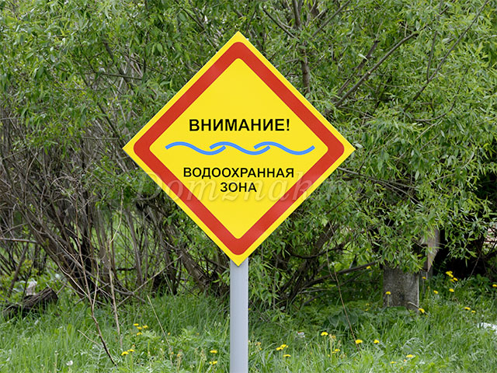
Водоохранные зоны и прибрежно-защитные полосы
запрет на ввод в эксплуатацию
снос по решению суда за счет собственника
Важно:
- тесное взаимодействие с исполнителем инженерно-гидрометеорологических изысканий

Slide 15
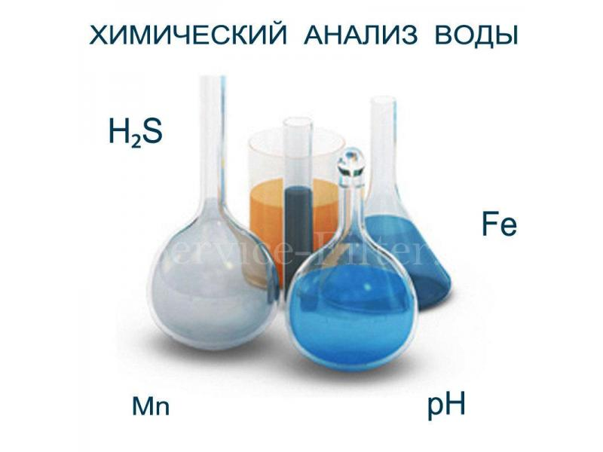
Отсутствие исследований природных вод
ПРИВОДИТ К :
- Непригодности воды для питьевых и хозяйственно-бытовых целей, последует перепроектирование систем водоснабжения;
- Непригодность водного объекта в качестве приемника сточных и ливневых вод , последует перепроектирование коммуникаций.

Slide 16
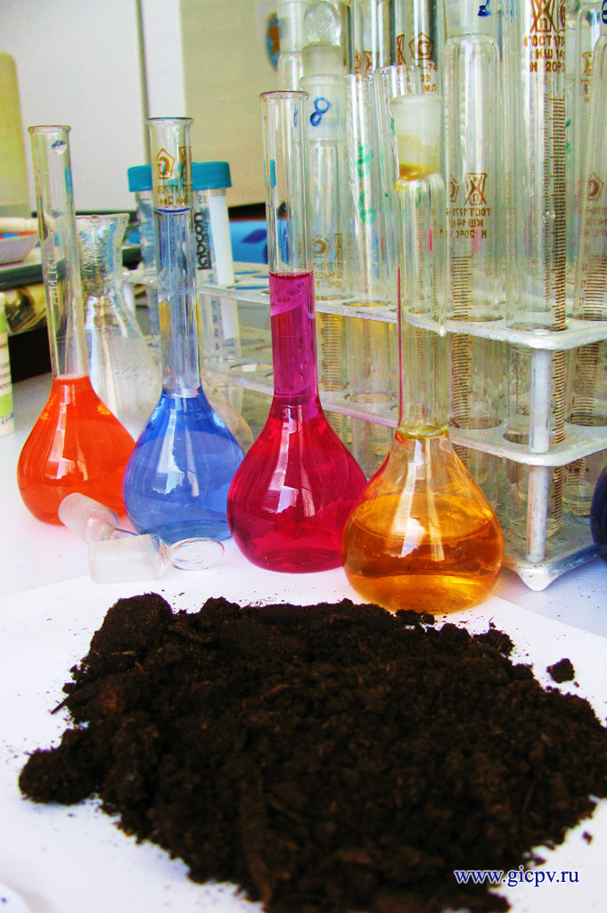
Не провели исследования грунтов
неверно определенный класс опасности грунта
затраты на рекультивацию грунта
затраты на повторное благоустройство

Slide 17
Строительство пожарного ДЕПО на 6 машин по адресу: г.Москва, проспект Мира, 91, промзона «Северянин».
Стоимость инженерных изысканий: 2 826 000
Стоимость проектирования: 30 265 000
Стоимость строительства: 213 353 000
Notes:
Объект: Строительство пожарного ДЕПО на 6 машин по адресу: г.Москва, проспект Мира, 91, промзона «Северянин».
Площадь земельного участка 1,0 Га, застроена металлическими гаражами в середине 50-х годов прошлого столетия в количестве 450 штук.
В основном все гаражи оформлены в собственность и зарегистрированы в Росреестре.
В отчете экологических изысканий было указано, что грунты на глубине до 1 метра являются насыпными и загрязненными различными нефтепродуктами.
Проектными решениями верхний слой грунта срезается, вывозится и утилизируется в установленном порядке, что привело к увеличению сметной стоимости.
Но невыполнение этой работы повлекло бы за собой еще более тяжкие последствия в целом для реализации проекта.

Slide 18
Растения и животные
Краснокнижные виды, разработка графика производства работ в соответствии с биоритмами редких животных;
Запрет на освоение территории
Notes:
Оптимизация графиков строительства;
Мероприятия по охране исчезающих видов флоры и фауны.

